Slide 1
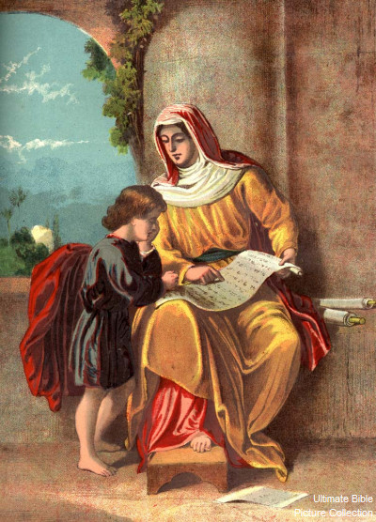
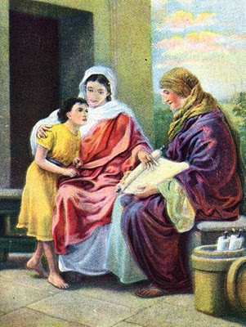
I TIMÔTHÊ

Slide 2


I TI-MÔ-THÊ
Trật Tự Hội Thánh trong Thân Thể

Slide 3
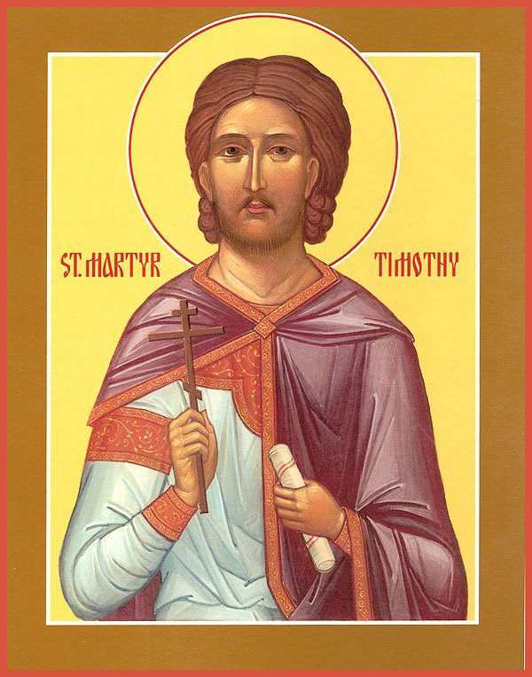

I Timôthê
Bối cảnh

Slide 4
TÁC GiẢ
218
Thường được công nhận là của chính Phao-lô.
Ngoại chứng: Các Giáo phụ đều ủng hộ quyền tác giả của ông Phao-lô.
Nội chứng:
  Chính lá thư khẳng định Phao-lô là tác giả (1:1)
  Chứa đựng những đặc điển của thư tín Phao-lô: sự kêu gọi thiên thượng, dùng nhiều tên riêng, và nhấn mạnh tín lý của Phao-lô.

Slide 5
Thời gian viết
219
Chắc chắn là sau khi Phao-lô được thả từ lúc bị giam tại Rôma lần 1 (SC 62) và một thời gian ngắn trước khi bị bắt lại và nhốt tù lần cuối.
Phaolô có lẽ qua đời trong năm 68 SC, nên I Timôthê không thể có niên đại sớm hơn 62.

Slide 6
Người nhận
Timôthê (1:2) nghĩa là “tôn cao Đức Chúa Trời ”
hoặc “được Đức Chúa Trời tôn trọng”
  Thường trú tại Lít trơ, một thành xứ Li-cao-ni trong tỉnh Galati thuộc La Mã (Công vụ 16:1-3).
  Cha: người Hy lạp ; Mẹ: Do thái có tên là Ơnít (II Ti 1:5)
  Một trong những người tin Chúa do Phao-lô làm chứng khi Phao-lô ở tại Lit-trơ trong hành trình truyền giáo thứ 1 (Công vụ 14:8-20), rồi tham gia vào hành trình truyền giáo thứ 2 (Công vụ 16:1-3)
Phao-lô gọi Timôthê là:
  “con thật của ta trong đức tin, con rất yêu dấu, trung thành trong Chúa” (1 Cor. 4:17; 1 Tim. 1:2; 2 Tim. 1:2)
  “anh em chúng tôi, tôi tớ của Đức Chúa Trời” (Rô 16:21; 1 Tê 3:2)

Slide 7
Lý do và Địa điểm viết thư
219
Phao-lô cảnh báo những trưởng lão hội thánh Êphêsô từ thành Milê rằng một ngày kia Hội Thánh sẽ gặp tai họa vì sự dạy dỗ tà giáo từ những người bên trong Hội Thánh họ (Công vụ 20:29-30).
Sau khi Phao-lô được thả từ cuộc giam giữ lần 1 ở Rôma, ông và Timôthê đi đến Maxêđoan.
Họ dừng lại Êphêsô trên đường đi. Tại đây Phao-lô khám phá sự dạy dỗ sai trật đang trong quá trình làm suy yếu Hội Thánh.
  Phao-lô dứt phép thông công 2 lãnh đạo, Hymênê và Alécxăngđơ (1:19-20).
  Để Timôthê thay mặt ông tại Êphêsô như là “người được sứ đồ ủy quyền” nhằm chặn đứng ảnh hưởng của các giáo sư giả (1:3).
Tại Maxêđoan ông viết để khẳng định thẩm quyền của Timôthê cho công tác.

Slide 8
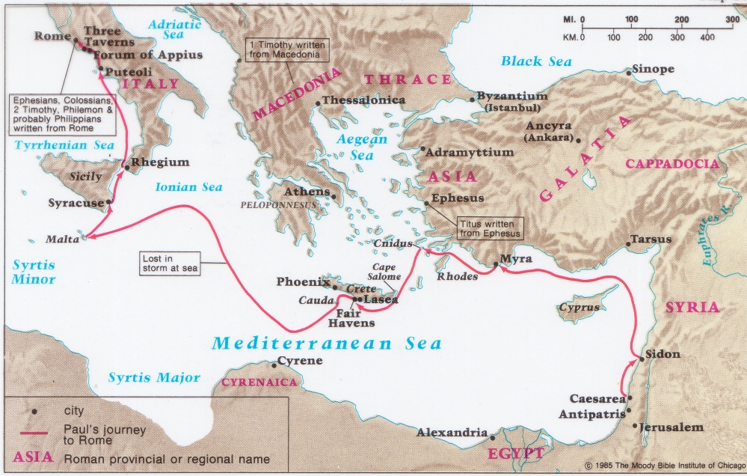
Nơi viết I Timôthê & Tít
141

Slide 9
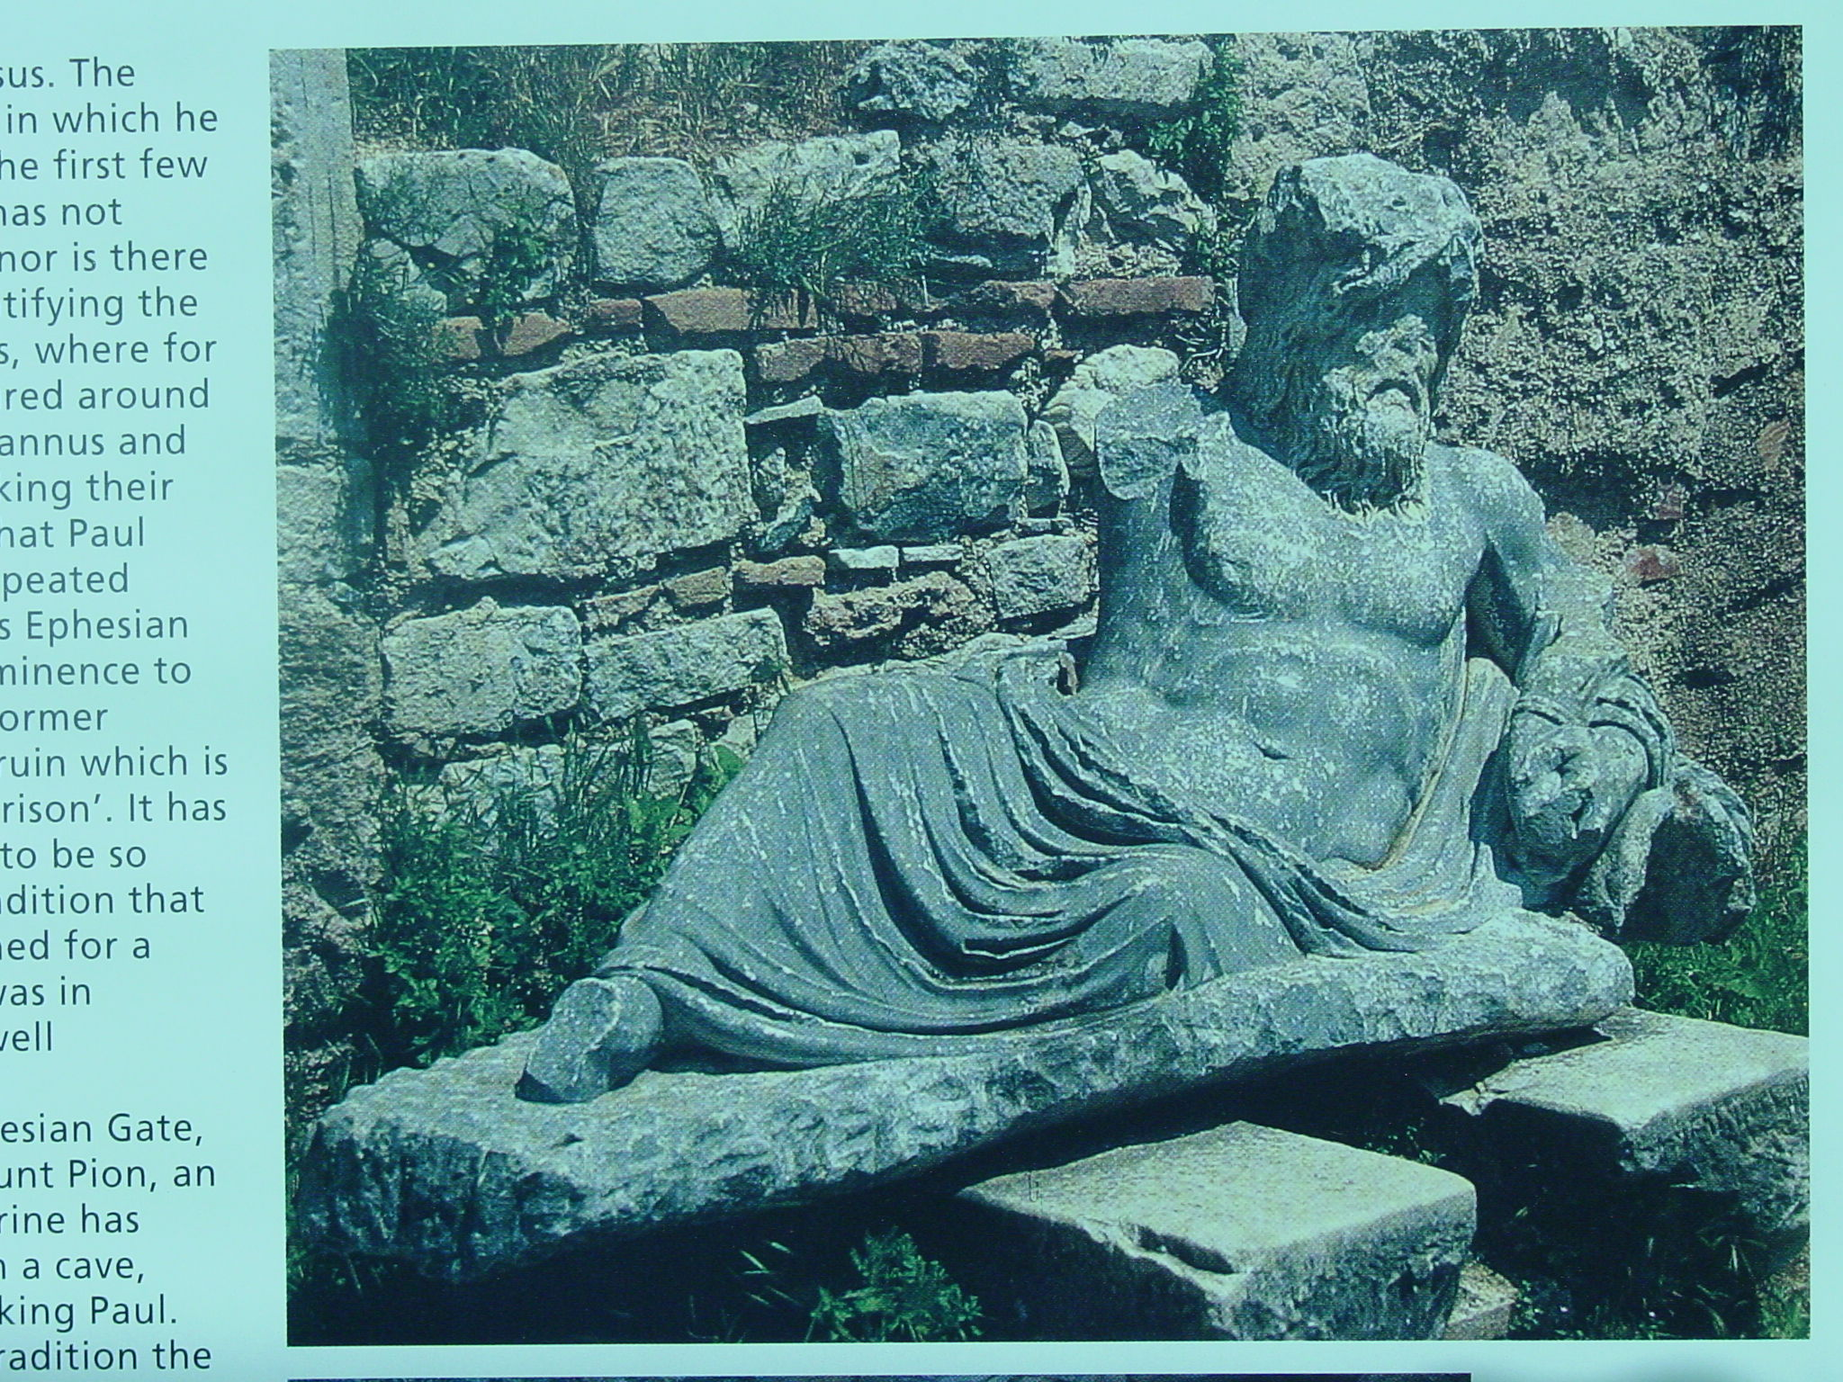
Tượng thần sông Maeander tại Milê, nơi Phao-lô nói lời từ giã các trưởng lão Hội Thánh Êphêsô
(Công vụ 20:17)

Slide 10
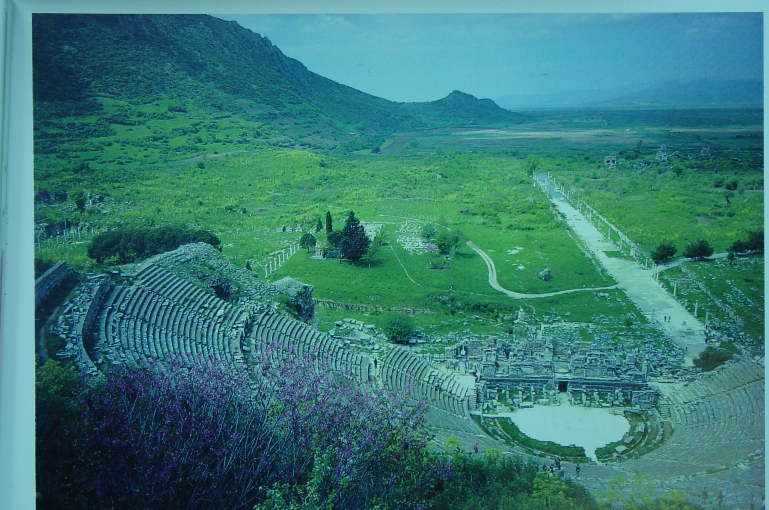
Quang ccảnh nhìn từ trên đỉnh cao của nhà hát lớn tại Êphêsô, cho thấy con đường Arcadi thẳng tắp và dài dẫn tới cảng ngày xưa ở phía xa, đã bị đóng bùn từ lâu.
180a

Slide 11
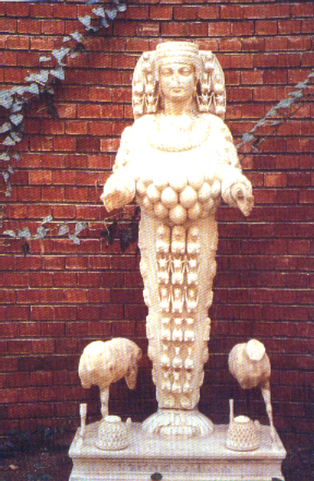
Artemi
180d
Tượng nữ thần Ạt-tê-mi, nữ thần đa nhũ hoa của Êphêsô.

Slide 12
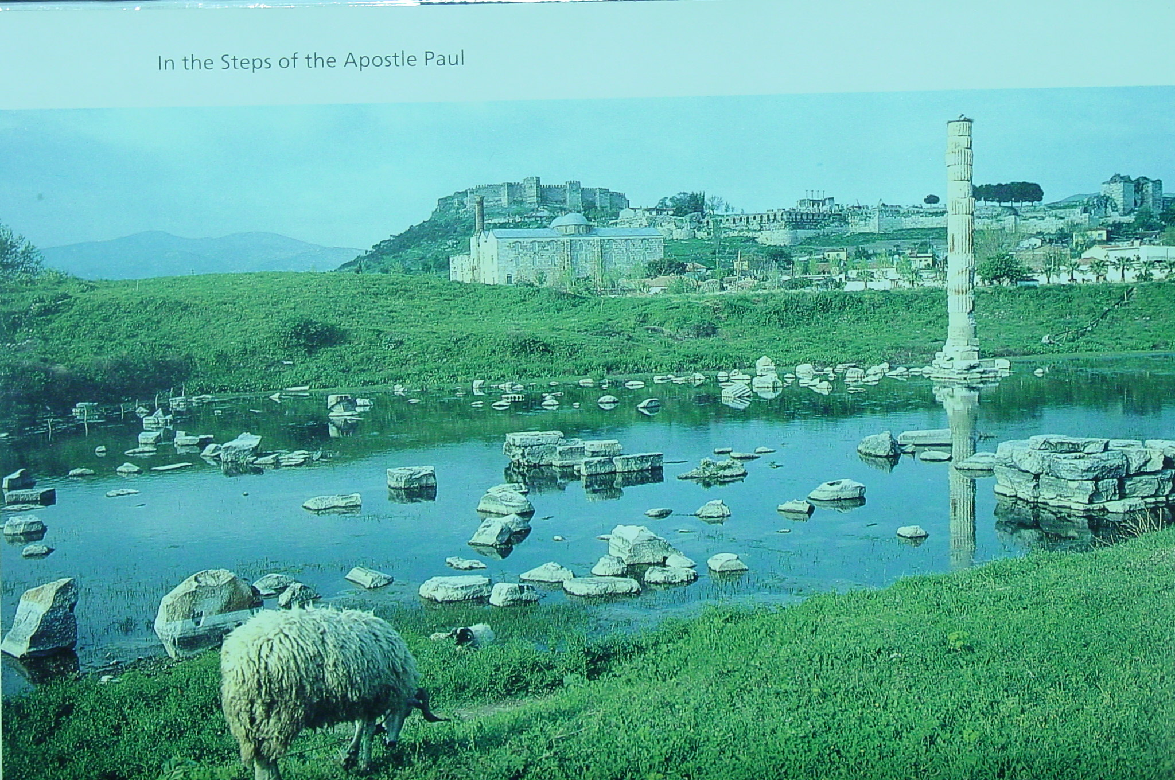
Đền thờ Thần Ạt tê-mi
Thành lũy ở phía xa
Cái hồ nước lấp đầy nơi trước đây là Đền thờ nữ thần Ạt-tê-mi (hay Đi anh) danh tiếng trong thời thư I Timôthê được viết ra.

Slide 13
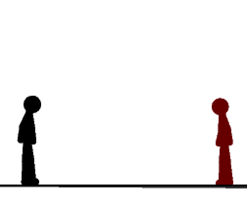
CHỦ ĐỀ
220
Trật tự trong Hội Thánh
“Ta mong mau mau đến thăm con, nhưng viết thơ nầy,…. thì con biết làm thể nào trong nhà Đức Chúa Trời, tức là Hội thánh của Đức Chúa Trời hằng sống, trụ và nền của lẽ thật vậy” (I Ti 3:14-15)

Slide 14
Dàn bài
220
Đoạn 1: Đối phó với Giáo sư giả
  Các giáo sư giả
  Phao-lô và Phúc Âm
  Giao phó cho Timôthê
Đoạn 2: Thờ phượng chung
  Mối quan tâm phổ biến trong sự thờ phượng chung
  Vai trò của giới trong sự thờ phượng chung
Đoạn 3: Lãnh đạo
  Tư cách của giám mục và Chấp sự

Slide 15
Dàn bài
220
Đoạn 4: Chỉ dẫn cho Timôthê
  Cảnh báo chống lại giáo sư giả
  Cẩn thận giữ gìn đời sống và tín lý
Đoạn 5: Cư xử với những nhóm người khác nhau
  Góa phụ – trưởng lão – nô lệ (6:1-2)
Đoạn 6: Sở hữu vật chất
  Thối rữa: Đổi sự tin kính để lấy vật chất
  Thái độ trái ngược: tin kính cùng sự thỏa lòng
  Ủy thác cho Timôthê: Theo đuổi những mục tiêu thiêng liêng
  Truyền lệnh cho người giàu: Đặt hy vọng nơi Chúa chứ không phải nơi sự giàu có
  Ủy thác cho Timôthê: Giữ sự phó thác

Slide 16

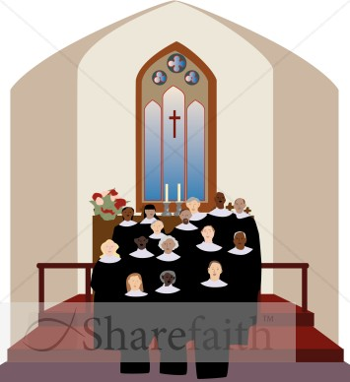

I Timôthê đoạn 2
Tranh luận:
Vai trò của nữ giới trong sự thờ phượng chung

Slide 17
Avoid the 2 Extremes
Tránh 2 Thái cực
Giải thích theo nghĩa đen
Tôn cao Lẽ Thật + Văn hóa
2:8 Người nam luôn đưa tay lên cao khi cầu nguyện.
2:9-10 Phụ nữ không bao giờ được tết tóc hoặc đeo nữ trang .
2:11-12 không có tình huống nào cho phép phụ nữ dạy nam giới.
Chủ nghĩa Tự do
Gạt bỏ Lẽ thật + Văn hóa
Tất cả mọi điều ghi trong đoạn này đều không còn hợp thời và không thích hợp, chỉ là quy định tạm thời để đáp ứng với một tình huống nào đó.

Slide 18
Distinguish Between Culture and Truth
Phân biệt giữa Văn hóa và Lẽ thật
Văn hóa
Có thể thay đổi
Thời điểm liên quan đến trước giả Kinh Thánh và độc giả
Cung ứng chi tiết có tính phân tích
Cụ thể và đặc thù
Lẽ thật
Không thể thay đổi
Mãi mãi
Cung ứng lẽ thật mang tính hội nhập
Phổ thông và Tổng quát

Slide 19
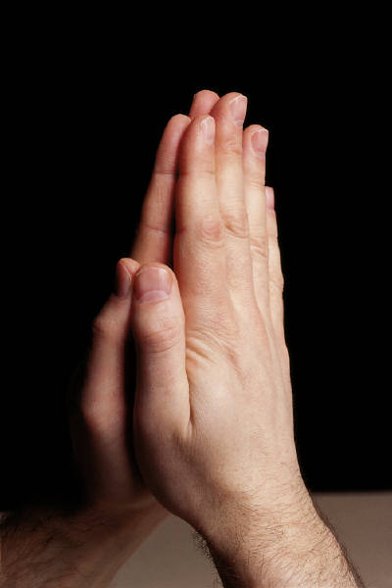
Lời cầu nguyện của Người nam 2:8
Những bổn phận của người nam liên quan đến cầu nguyện

Slide 20
Lời cầu nguyện của người nam 2:8
Ứng dụng 1:
Văn hóa
Tư thế thân thể khi cầu nguyện :
đứng, quỳ, ngồi, vỗ tay hoặc đưa tay lên.
Lẽ thật
Người nam phải cầu nguyện trong sự thánh khiết và yêu thương luôn luôn và bất cứ ở đâu.

Slide 21






Tư trang của phụ nữ (2:9-10)
Áo quần
Kiểu tóc
Nữ trang

Slide 22
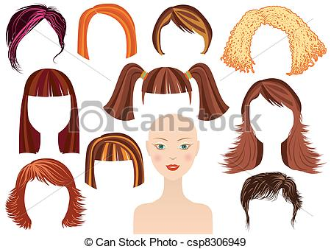


Tư trang của Nữ giới 2:9-10
Ứng dụng 2:
Văn hóa
Áo quần, kiểu tóc và nữ trang có thể thay đổi tùy theo văn hóa
Lẽ thật
Dù ở nơi nào phụ nữ phải luôn luôn trau dồi mình bằng nết na, đức hạnh, đoan trang và việc lành.

Slide 23

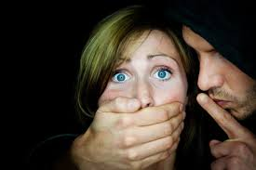
Vâng phục 2:11-12
Quan hệ
Nam & Nữ

Slide 24
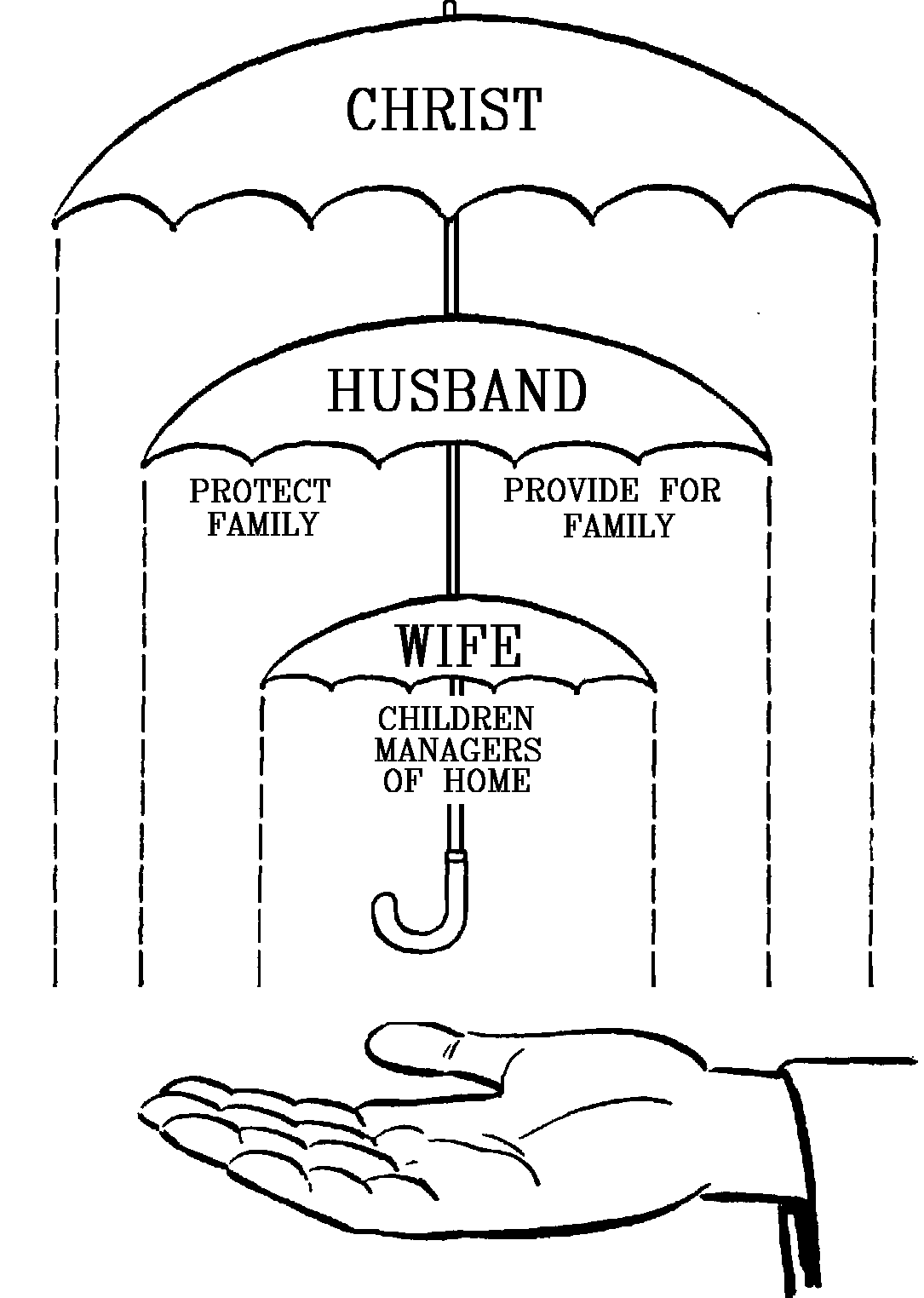
“Phụ nữ hãy yên lặng học hỏi, với thái độ hoàn toàn thuận phục. Ta không cho phép người nữ dạy dỗ hay cai trị người nam, nhưng phải yên lặng..”
I Ti 2:11-12
CHỒNG
VỢ

Slide 25

Thuyết Bình đẳng
Thuyết bổ sung
NT Wright
Ben Witherington III
Gordon Fee
Scot McKnight
Ruth A. Tucker
Walter C. Kaiser
Jim Wallis
Rachel Held Evans
Gilbert Bilezikian
J.I. Packer
Tim Keller
John F. MacArthur
C.S. Lewis
John Piper
John Wimber
Mark Driscoll
Elisabeth Elliot
Douglas Wilson
So với
Notes:
Egalitarians see no difference between men and women in their roles in the church so that women may serve equally as pastors, elders, etc.
Complementarians see women as complementing man's leadership roles as elders/pastors but not holding these positions themselves.

Slide 26

Điểm chung
Không phải là 1 trong những điều căn bản của đức tin
Đồng ý trong sự bất đồng trong tình yêu thương
Tất cả chúng ta đều học từ Lời Chúa thông qua người khác trong hoàn cảnh chung.

Slide 27
“Phụ nữ hãy yên lặng học hỏi, với thái độ hoàn toàn thuận phục. Ta không cho phép người nữ dạy dỗ hay cai trị người nam, nhưng phải yên lặng..”
I Ti 2:11-12

Slide 28
Các Rabi Do Thái nói rằng:
Đức Chúa Trời không tạo dựng nên người nữ từ:
- xương đầu, kẻo nàng sẽ tự cao; cũng không tạo nên nàng từ
cặp mắt, kẻo nàng sẽ tham dục; không tạo nên nàng từ
đôi tai, kẻo nàng sẽ tò mò; cũng không tạo nên nàng từ
trái tim, kẻo nàng sẽ đố kỵ; cũng không tạo nên nàng từ
đôi bàn tay, kẻo nàng sẽ tham lam; cũng không tạo nên nàng từ
đôi bàn chân, kẻo nàng thành người lăng xăng; nhưng tạo nàng từ
xương sườn để nàng luôn được chở che (Edersheim 1957, 146).

Slide 29
I. Học trong sự thanh thản
“Phụ nữ hãy yên lặng học hỏi, với thái độ hoàn toàn thuận phục. Ta không cho phép người nữ dạy dỗ hay cai trị người nam, nhưng phải yên lặng.”
Trau dồi tính trầm lặng nội tâm và sự tận tâm
Hãy yên lặng: để qua một bên những mối bận tâm khác, để thì giờ
- “Hãy yên lặng và biết rằng ta là Đức Chúa Trời;
” (Thi 46:10)

Slide 30
II. Học cách trân trọng, không được lấn quyền
“Đàn bà phải yên lặng mà nghe dạy, lại phải vâng phục mọi đàng. Ta không cho phép đàn bà dạy dỗ, cũng không được cầm quyền trên đàn ông; nhưng phải ở yên lặng.”
Phải có thái độ tôn trọng, cho dù mình bất đồng.
- Diễn giả phải “lấy lòng ngay thẳng giảng dạy lời của lẽ thật” (II Ti 2:15); thính giả phải học.
- Tâm trí phê bình nhưng không có thái độ chỉ trích.

Slide 31
II. Học cách trân trọng, không được lấn quyền
“Đàn bà phải yên lặng mà nghe dạy, lại phải vâng phục mọi đàng. Ta không cho phép đàn bà dạy dỗ, cũng không được cầm quyền trên đàn ông; nhưng phải ở yên lặng.”
Không được lấn quyền nội tại
- phải dễ dạy; chế ngự tinh thần chống đối
- “lời nói của ta cũng vậy, đã ra từ miệng ta, thì chẳng trở về luống nhưng, mà chắc sẽ làm trọn điều ta muốn, thuận lợi công việc ta đã sai khiến nó.” (Isa. 55:11)
- Đức Chúa Trời vẫn sử dụng những bài giảng “dở”!

Slide 32
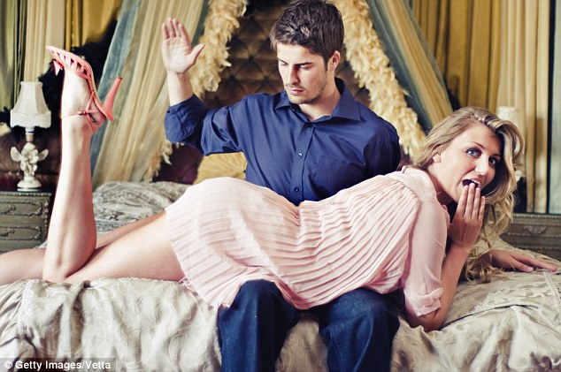
Learn peacefully and respectfully

Slide 33

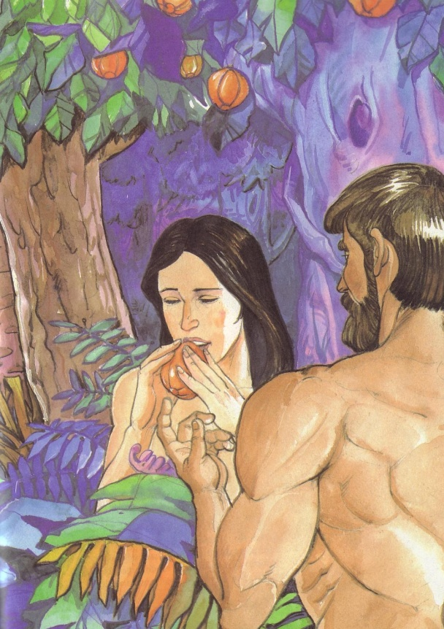
1 Ti 2:11-15
“Đàn bà phải yên lặng mà nghe dạy, lại phải vâng phục mọi đàng. Ta không cho phép đàn bà dạy dỗ, cũng không được cầm quyền trên đàn ông; nhưng phải ở yên lặng.”
“Vì A-đam được dựng nên trước nhứt, rồi mới tới Ê-va. ¹⁴ Lại không phải A-đam bị dỗ dành, bèn là người đàn bà bị dỗ dành mà sa vào tội lỗi. Dầu vậy, nếu đàn bà lấy đức hạnh mà bền đỗ trong đức tin, trong sự yêu thương, và trong sự nên thánh, thì sẽ nhân đẻ con mà được cứu rỗi.”

Slide 34
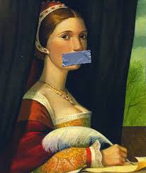
Sự vâng phục của phụ nữ 2:11-12
Ứng dụng 3:
Văn hóa
Học hỏi trong yên lặng
Không được phép dạy dỗ?
Lẽ thật
Vâng phục trọn vẹn
Không dạy dỗ hay cầm quyền trên người nam trong bối cảnh Hội Thánh địa phương

Slide 35
Văn hóa: Yên lặng // Dạy dỗ
Vâng phục được bày tỏ qua nhiều cách trong các nền văn hóa khác nhau. Không cần phải thể hiện trong yên lặng.
Có phải khi người nữ dạy dỗ nam giới có nghĩa là họ cầm quyền trên đàn ông không?
Khi ai đó dạy dỗ, thì thẩm quyền ở nơi Lời của Đức Chúa Trời, chứ không phải nơi con người —nhưng người dạy đứng ở vị trí có thẩm quyền.

Slide 36
Lẽ thật: Thẩm quyền –Vâng phục
Nền tảng sự vâng phục của nữ giới: Sự Sa ngã 2:14
Hiểu sai: Phụ nữ bị xem là dễ bị lừa trong sự Sa Ngã, do đó không nên dạy nam giới.
Chống đối: Nếu bản chất của phụ nữ là cả tin, thì họ không đủ điều kiện để dạy dỗ ai cả, không phải chỉ riêng nam giới; nhưng Phao-lô lại nói đến vai trò đặc biệt của nữ giới trong việc dạy dỗ trẻ em và phụ nữ trẻ tuổi (Tit 2:4).
Lẽ thật: Tội của Êva trong sự Sa ngã không phải chỉ là bà bị lừa, mà bà tiếm quyền của Ađam vì vậy, đã đảo lộn vai trò của họ.

Slide 37

1 Ti 2:11-14
Kết luận:
Phụ nữ có thể dạy trong giờ Thờ phượng không ?
Không, trừ phi việc này không mang tính thẩm quyền.

Slide 38
I Timôthê
Câu chìa khóa:
“Ta mong mau mau đến thăm con, nhưng viết thơ nầy, phòng ta có chậm đến, thì con biết làm thể nào trong nhà Đức Chúa Trời, tức là Hội thánh của Đức Chúa Trời hằng sống, trụ và nền của lẽ thật vậy.” I Timôthê 3:14-15
Chữ chìa khóa:
Trật tự

Slide 41
I Timothy
Life and Order in the Church

Slide 42

How Do We Pick Leaders for the Local Church?
223
P
Popularity
Past
Politics
Pocketbook
Profession
Chuck Swindoll, Excellence in Ministry (Fullerton, CA; Insight for Living, 1985), 39

Slide 43
How Should Churches Select Leaders?
223
INTRODUCTION
Scriptural Examples:
Congregation decides/nominates
  APOSTLES
  Acts 1:12-26 – congregational selection, apostolic appointment
  DEACONS
  Acts 6:3 – congregational selection, apostolic appointment
BODY

Slide 44
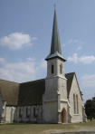
Appointment of church officers:
223
INTRODUCTION
An apostle (e.g., Paul) or his assistants ordained the elders
  Acts 14:23
  Titus 1:5
BODY

Slide 45


What about Elder Qualifications?
224

Slide 46
Required Qualities of an
Overseer (O) or Deacon (D)
224
General reputation
    (Perceived character)
  Above reproach (O)
  Good reputation with outsiders (O)
  Respectable (O & D)

Slide 47
Required Qualities of an
Overseer (O) or Deacon (D)
225
II. Family life (if married)
  Having 1 wife (O & D)
  Wife must be worthy of respect, not malicious talkers but temperate and trustworthy in everything (D)
  See that his children obey
    (O & D)

Slide 48
Required Qualities of an
Overseer (O) or Deacon (D)
225
III. Negative characteristics
  Not quick tempered (O)
  Not violent (O)
  Not quarrelsome (O)
  Not a new convert (O)
  Not pursuing dishonest gain (O & D)
  Not addicted to wine; temperate (O & D)

Slide 49
Required Qualities of an
Overseer (O) or Deacon (D)
226
IV. Positive characteristics
  Hospitable (O)
  Sensible (O)
  Tested (D)
  Sincere (D)
Able to Teach (O)

Slide 50
Scriptural Principles
223
1 Qualifications relate only to men
2 All qualifications are essential and of equal importance
Qualifications refer to present life of the leader
Who are they? Overseers (Elders, Bishops, Pastors) and Deacons
If the leader fails, he must step down
Qualifications emphasize character over abilities (only 2 traits involve ability)
Emphasize managing of home over work
Must be qualified so that:
  1. they can give godly direction
  2. the church can avoid problems that come from bad or inept leaders

Slide 51
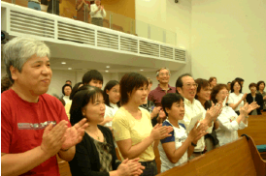
I. Ultimate authority in the local church rests with the congregation

Slide 52
Congregational Authority
NA
In Church Discipline (Matt. 18:17)
  “Take it to the church…”
In Leader Selection (Acts 6:3)
  “Choose… from among you…”
In Maintaining True Doctrine:
“For I received from the Lord what I also passed on to you…” (1 Cor. 11:23)
“Friends… test the spirits” (1 John 4:1)
“Contend for the faith” (Jude 3)

Slide 53
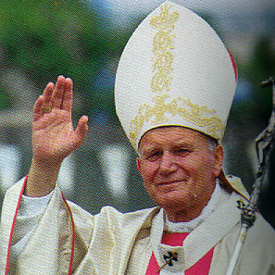
Episcopal Church
Structure
(Simplified)
244a
Bishop
Anglican
Lutheran
Methodist
Orthodox
Catholic
Vicar
Vicar
Vicar
Deacons
Deacons
Deacons
People
People
People

Slide 54
Lower Presbyterian Structure
244a
Presbytery
Senior
Pastor
Senior
Pastor
Senior
Pastor
Elders
(Session)
Elders
(Session)
Elders
(Session)
People
People
People

Slide 55
Middle Presbyterian Structure
244a
Synod
Presbytery
Presbytery
Senior
Pastor
Senior
Pastor
Senior
Pastor
Senior
Pastor
Senior
Pastor
Senior
Pastor
Elders
(Session)
Elders
(Session)
Elders
(Session)
Elders
(Session)
Elders
(Session)
Elders
(Session)
People
People
People
People
People
People

Slide 56


Highest Presbyterian Structure
244a
General Assembly
Synod
Synod
Presbytery
Presbytery
Presbytery
Presbytery
Elders
(Session)
Elders
(Session)
Elders
(Session)
Elders
(Session)
Elders
(Session)
Elders
(Session)
Elders
(Session)
Elders
(Session)
Elders
(Session)
Elders
(Session)
Elders
(Session)
Elders
(Session)
People
People
People
People
People
People
People
People
People
People
People
People

Slide 57
What About Baptists?
The Autonomy of the Local Church

Slide 58

Two Questions:
Who has the ultimate say in the church?
What is the biblical pattern for church leadership?

Slide 59
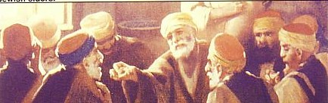
II. The biblical pattern is church leadership by elders.
236a

Slide 60
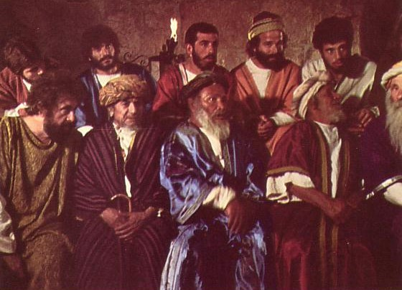
Elders led from the time of Moses
48
Elders
led with
Moses
1400 BC
“Go, assemble the elders of Israel and say to them…” (Exod. 3:16)

Slide 61

Who Led the Synagogue?
51
Elders
led with
Moses
1400 BC
Elders
led
Synagogues
600 BC

Slide 62
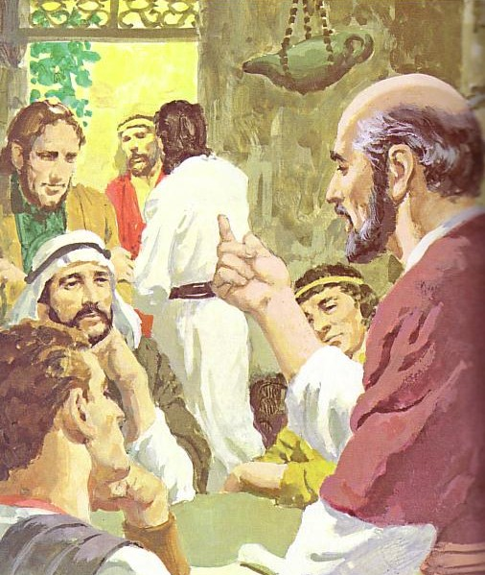
God has advocated group leadership through the ages
55
Elders
led with
Moses
1400 BC
Elders
led
Synagogues
600 BC
NT
Elders

Slide 63
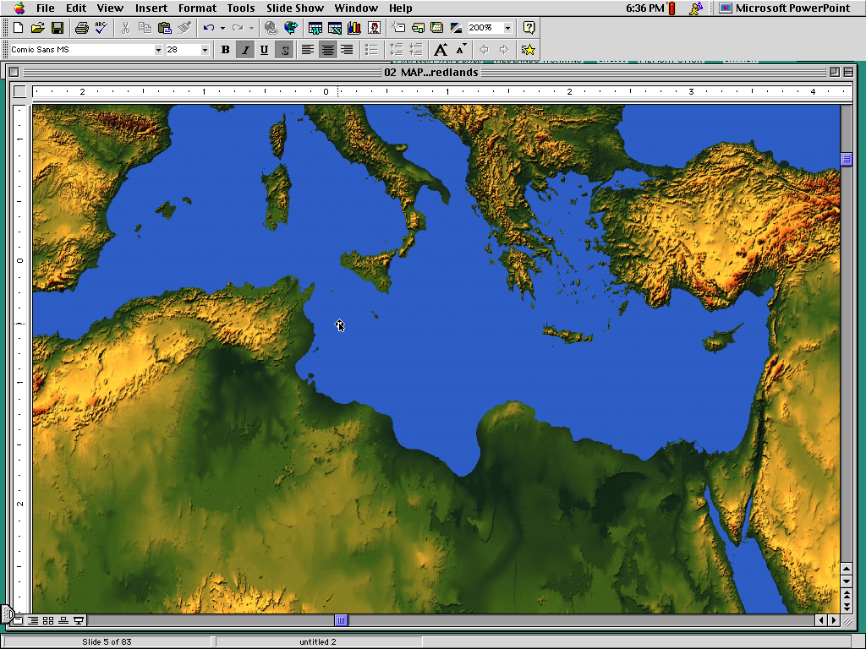
Places Mentioning Elders
elders = overseers = bishops = pastors
55
Jerusalem (AD 47):
NIV Acts 11:30 This they did, sending their gift to the elders by Barnabas and Saul.
Ephesus (AD 57):
NIV Acts 20:17 From Miletus, Paul sent to Ephesus for the elders of the church.
Galatia (AD 48):
NIV Acts 14:23 Paul and Barnabas appointed elders {or Barnabas ordained elders; or Barnabas had elders elected} for them in each church
Crete (AD 66):
NIV Titus 1:5 The reason I left you in Crete was that you might straighten out what was left unfinished and appoint {or ordain} elders in every town, as I directed you.
Philippi (AD 62):
NIV Philippians 1:1 Paul and Timothy, servants of Christ Jesus, To all the saints in Christ Jesus at Philippi, together with the overseers and deacons:
Pontus, Galatia, Cappadocia, Asia & Bithynia (AD 64)
NIV 1 Peter 5:1 To the elders among you, I appeal as a fellow elder… (cf. 1:1)

Slide 64
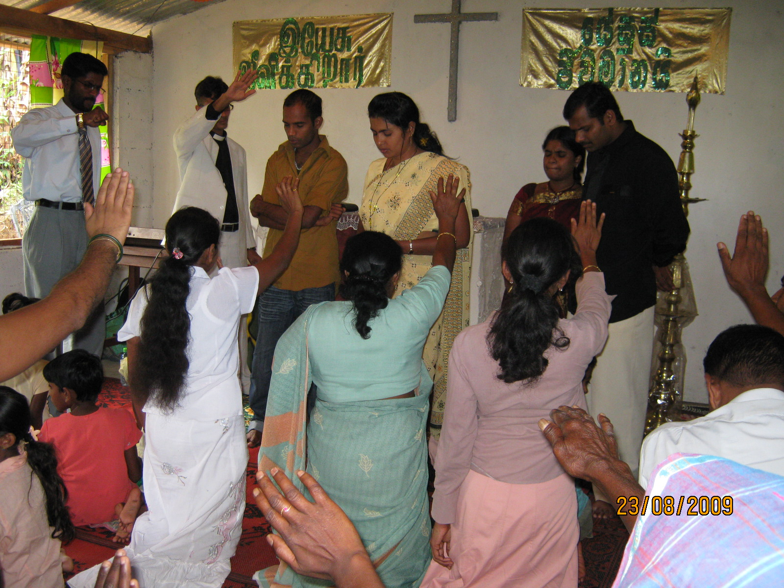
What should elders do?
236a

Slide 65
Pastoral Leadership of an Elder:
236a
(a) Elders teach:
INTRODUCTION
“Shepherd the flock” (Acts 20:28)
“Able to teach” (1 Thess. 5:12; 1 Tim. 3:2; Titus 1:9b)
Scriptural foundation (Tit. 1:9a)
Teach God's plan (Acts 20:20, 27)
Get paid for teaching (1 Tim. 5:17)
BODY

Slide 66
Three Types of Elders
236b
“The elders who direct the affairs of the church well are worthy of double honor, especially those whose work is preaching and teaching”
(1 Tim. 5:17 NIV).
ALL ELDERS
Teach, protect, lead, serve, testify
Unpaid or $
if Needed
PAID MANAGERS
$
PREACHERS
&
TEACHERS
$$

Slide 67
Pastoral Leadership of an Elder:
236a
(a) Elders teach:
INTRODUCTION
“Shepherd the flock” (Acts 20:28)
“Able to teach” (1 Thess. 5:12; 1 Tim. 3:2; Titus 1:9b)
Scriptural foundation (Tit. 1:9a)
Teach God's plan (Acts 20:20, 27)
Get paid for teaching (1 Tim. 5:17)
Highest office teach (Acts 6:1-7)
Elders led deacons (Phil. 1:1)
BODY

Slide 68
Three Shepherd Tasks of Elders
236c1
Teaching
1 Tim. 3:2; 5:17

Slide 69
How Elders Relate to Deacons
236a 6b
Model 1: Senior Pastor over Deacons
Senior Pastor
Deacons
Unbiblical

Slide 70
How Elders Relate to Deacons
236a 6b
Model 2: Senior Pastor alongside Deacons
Senior Pastor
Deacons
Unbiblical

Slide 71
How Elders Relate to Deacons
236a 6b
Model 3: Deacons lead elders/pastors
Deacons
Unbiblical
Pastors

Slide 72
How Elders Relate to Deacons
236a 6b
Model 4: Elder Board leads Deacon Board
Elders
Deacons

Slide 73
How Elders Relate to Deacons
236a 6b
Apostles over “The Seven”
Apostles
DDDDDDD
DDDD
DDDDD
“The Seven”
Acts 21:8

Slide 74
How Elders Relate to Deacons
236a 6b
Model 5: Elders with Deacon Committees
Elders
DDDDDDD
DDDD
DDDDD

Slide 75
Three Shepherd Tasks of Elders
236c1
Teaching
1 Tim. 3:2; 5:17
Pastor-Teacher
Eph. 4:11
Pastoring
(Protect & Lead)
1 Pet. 5:1-4
Acts 20:29, 35
1 Thess. 5:12

Slide 76
Three Shepherd Tasks of Elders
236c1
Administration
(Serve, care for & testify)
Teaching
1 Tim. 3:2; 5:17
1 Tim. 3:1, 4-5; 5:17
Pastor-Teacher
Episkopos =
Epi “over” +
skopos “look” =
“watch over”
Eph. 4:11
Pastoring
(Protect & Lead)
1 Pet. 5:1-4
Acts 20:29, 35
1 Thess. 5:12

Slide 77
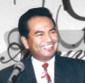







Shared Leadership
236c
Scriptural support for a plurality of elders:
plurality
plurality
  Not One Elder…
  But Many…

Slide 78
Summary on Elders
INTRODUCTION
Therefore, the New Testament presents an elder whose functions are to teach, pastor and administer.
BODY

Slide 79
Key functions of a Deacon:
231
To serve:
  Acts 6:1-6
  1 Timothy 3:8-13
INTRODUCTION
BODY

Slide 80
Attention:
231
Deacons are not rulers. They are a subordinate class of officers who serve under the direction of the elders. Deacons assist the elders, especially by relieving them of distractions in the temporal affairs of the church.¹
¹http://www.swrb.com/newslett/actualNLs/bcg_ch02.htm.
INTRODUCTION
BODY

Slide 81
Attention:
231
It is significant that nowhere in the New Testament do deacons have ruling authority over the church as the elders do, nor are deacons ever required to be able to teach Scripture or sound doctrine.¹
¹Wayne Grudem, Systematic Theology: An Introduction to Biblical Doctrine, 920.
INTRODUCTION
BODY

Slide 82
Proposed Form of Church Government
Elders (govern /make decisions)
Deacons (service)
Congregation (appoint)
236a
INTRODUCTION
BODY

Slide 83
Elder-Congregation dynamics:
INTRODUCTION
E l d e r s
C o n g r e g a t i o n
L
O
V
E
Regard
themselves as
servants
BODY
Regard
them as
leaders
Notes:
Having seen the structure, it is vital that the dynamics be understood.

Slide 84

False Teachers and Teachings
1 Tim. 1:3-20; 4:1-16; 6:3-5, 20, 21
221
One of the main reasons why Timothy stayed with the Ephesian church was to correct the false teachers (1:3)
True Source of Heresy: Deceiving spirits and demons (4:1)

Slide 85
Characteristics of False Teachers
221
"Hypocritical liars" (1:7)
Incompetent: they "do not understand either what they are saying or the matters about which they make confident assertions" (6:4)
Proud (6:4)
Spiritually blinded: "men of corrupt mind, who have been robbed of the truth" (6:5)
Use their "piety" for financial gain (6:5)

Slide 86
Characteristics of False Teachings
221
Teaching does not agree with "the sound instruction of our Lord Jesus Christ and godly teaching" (6:3)
Preach a false asceticism: "They forbid people to marry and order them to abstain from certain foods" (4:3)
Pay attention to godless myths, old wives' tales and endless genealogies
Have an unhealthy interest in controversies and quarrels about words (6:4)

Slide 87
1 Timothy 3:8-13 (NIV)
232
⁸Deacons, likewise, are to be men worthy of respect, sincere, not indulging in much wine, and not pursuing dishonest gain. ⁹They must keep hold of the deep truths of the faith with a clear conscience. ¹⁰They must first be tested; and then if there is nothing against them, let them serve as deacons. ¹¹In the same way, their wives {¹¹Or way, deaconesses} are to be women worthy of respect, not malicious talkers but temperate and trustworthy in everything. ¹²A deacon must be the husband of but one wife and must manage his children and his household well. ¹³Those who have served well gain an excellent standing and great assurance in their faith in Christ Jesus.

Slide 88
Views on Women in 1 Timothy 3:11
232
Gynaikos (gunaiko.j) can be legitimately translated as either “women” or “wives.”
At least six views on this phrase exist:
women in general
wives of both elders and deacons
a group similar to deacons in function but subordinate to them in rank
deacon wives
deaconesses (woman deacons), or
deacon wives who are called deaconesses

Slide 89
Support for “Like Deacons But Ranking Below Them”
232
“They are a group by themselves, not just the wives of the deacons nor all the women who belong to the church.…On the other hand, the fact that no special and separate paragraph is used in describing their necessary qualifications, but that these are simply wedged in between the stipulated requirements for deacons, with equal clarity indicates that these women are not to be regarded as constituting a third order in the church, the office of deaconess, on par with and endowed with authority equal to that of deacons”
(William Hendricksen, Pastoral Epistles, NTC, 346;
Donald Guthrie, The Pastoral Epistles, 85; See my p. 232, note 2).

Slide 90
Supporters of “Deacon Wives”
232
Translations: NIV, KJV, NKJV, GNB, Beck, LB, Phillips
Scholars:
  Warren Wiersbe, 51-52
  Earle, Expositors Bible Commentary, 11:368
  Litfin, Bible Knowledge Commentary, 2:238 says the view has a slim advantage.

Slide 91
Supporters of “Deaconesses”
232
Translations: NIV footnote, Williams trans.
Scholars:
  James B. Hurley, Man and Woman in Biblical Perspective, 229-33
  Kelly, 83
  Newport J. D. White, in Expositors Greek Testament, 4:115-16
  J. H. Bernard, The Pastoral Epistles, 58-59
  Walter Lock, A Critical and Exegetical Commentary on the Pastoral Epistles, ICC, 40-41

Slide 92

Paul Called Luke's Gospel “Scripture” within 5 years!
For the Scripture says, “Do not muzzle the ox while it is treading out the grain,” and “The worker deserves his wages” (1 Timothy 5:18).
Macedonia
Paul Wrote 1 Timothy
AD 62
Caesarea
Luke Written
AD 57-59
Stay in that house, eating and drinking whatever
they give you, for
the worker deserves his wages… (Luke 10:7)
Notes:
Look how EARLY certain books were deemed to be Scripture!

Slide 93
Effects of False Teachings
Promote controversies and fruitless discussions rather than God's work (1:4-6)
Result in envy, strife, malicious talk, evil suspicions and constant friction (6: 4,5)
People wander away from the faith (6:21)

Slide 94
Response to False Teachers and Teachings
Discipline: Deliver the false teachers over to Satan "to be taught not to blaspheme" (1:20)
Constructive teaching: Combat false asceticism by teaching that everything God created is good, and so should be received with thanksgiving (4:4-6)

Slide 95
Response to False Teachers and Teachings
Godly living: Train yourself to be godly (4:7)
Faithful Work: Turn away from godless chatter and pointless controversies (6:20) and further the work of God (1:4, 5)

Slide 96
$$ Money $$
One of the false teachings: “Men who have been robbed of the truth think that godliness is a means to financial gain” (6:5)
They were exploiting the church

Slide 97
Godliness with Contentment
False teachers are warned who use godliness as a means to financial gain (6:5).
  The love of money is the root of all kinds of evil (6:10).
  People who want to get rich fall into temptation and a trap (6:9).

Slide 98

Godliness with Contentment
Job's example (Job 1:21):
“For we brought
nothing into the world,
and we can take nothing out of it”
(1 Tim. 6:7)

Slide 99
Godliness with Contentment
Paul's example:
  Pharisee from a prominent family
  Gave up wealth and security when he went into the ministry
“But if we have food and clothing, we will be content with these (6:8).”
  Greek word for clothing is general enough to include shelter
  Needs: Food, water, clothing and shelter

Slide 100
Small Group Discussion
Do the qualifications for elders and deacons refer to the past or the present?
A: Present, unless the past renders him not "above reproach"
Which is the most important qualification for these church leaders?
A: "Above reproach" but must meet all 20 qualifications
What should happen if one of these leaders ceases to meet the qualifications?
A: He should resign and work on his areas of need
Notes:
Each small group of 3-4 people can discuss one of these 3 questions for 5 minutes or else all 3 is there is sufficient time (15 minutes). After the discussion time is up and each group reports back to the class, click on the answer to reveal what the course notes teaches at the bottom of page 223.

Slide 101
How to have a constructive ministry
In public life
  Command and teach sound doctrine
  Maintain the respect of your people
  Carry out a balanced spiritual ministry
In personal life
  Take care of the gift you possess
  Watch your life and doctrine closely

